Slide 1
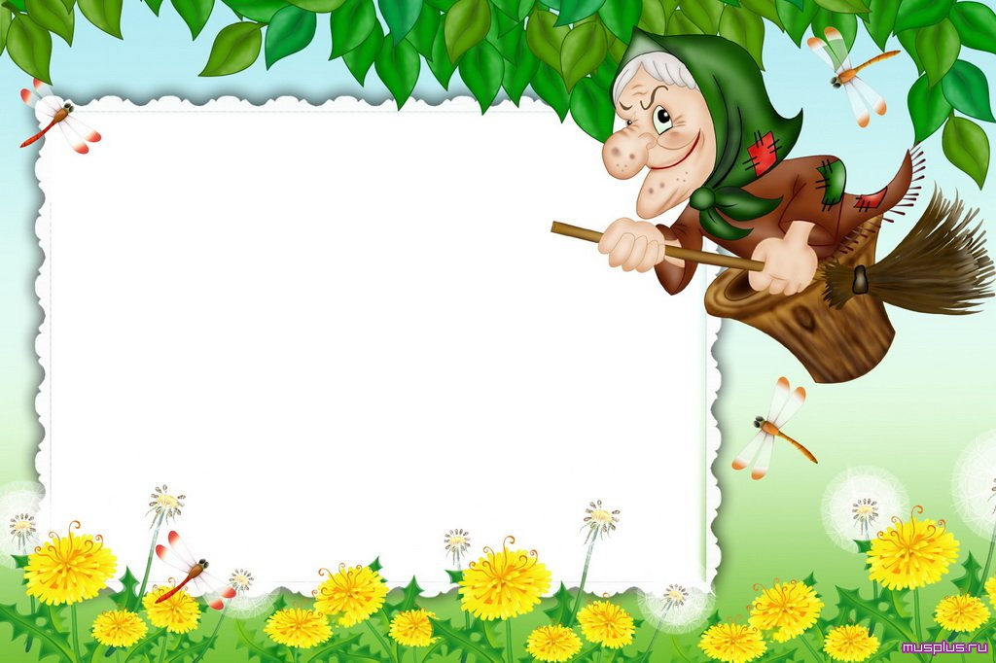


Slide 2
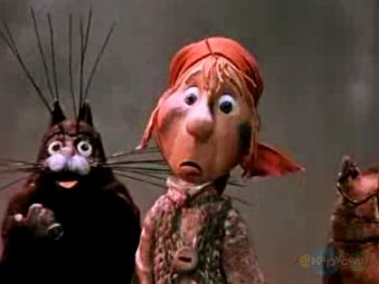

Slide 3
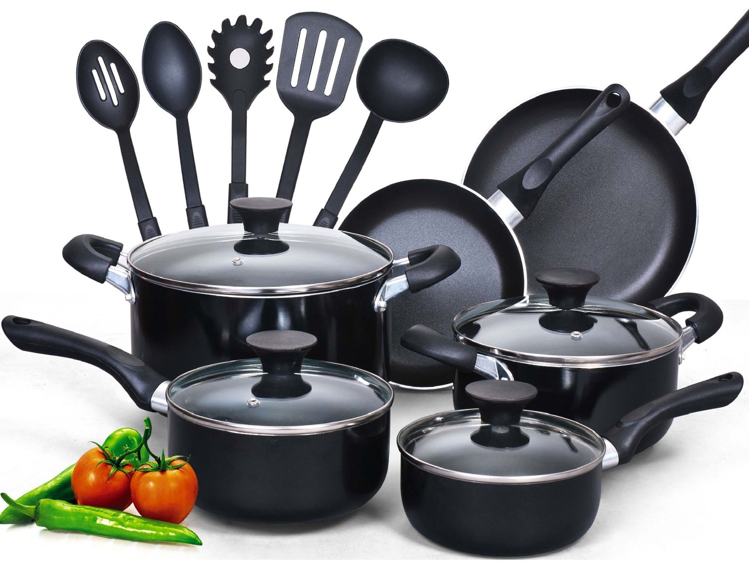

Slide 4
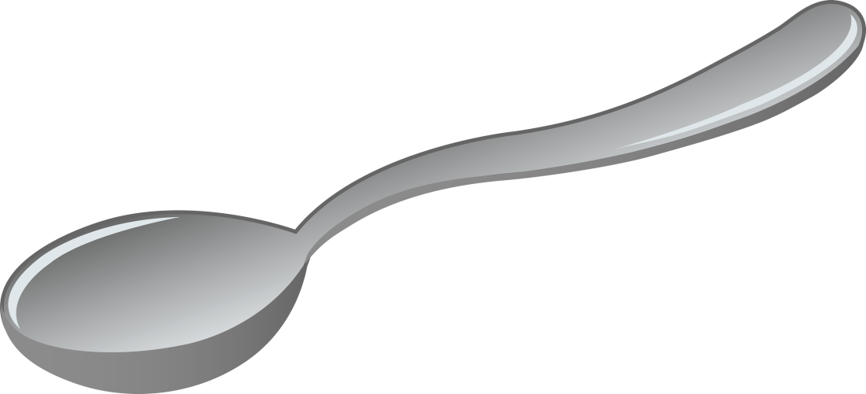
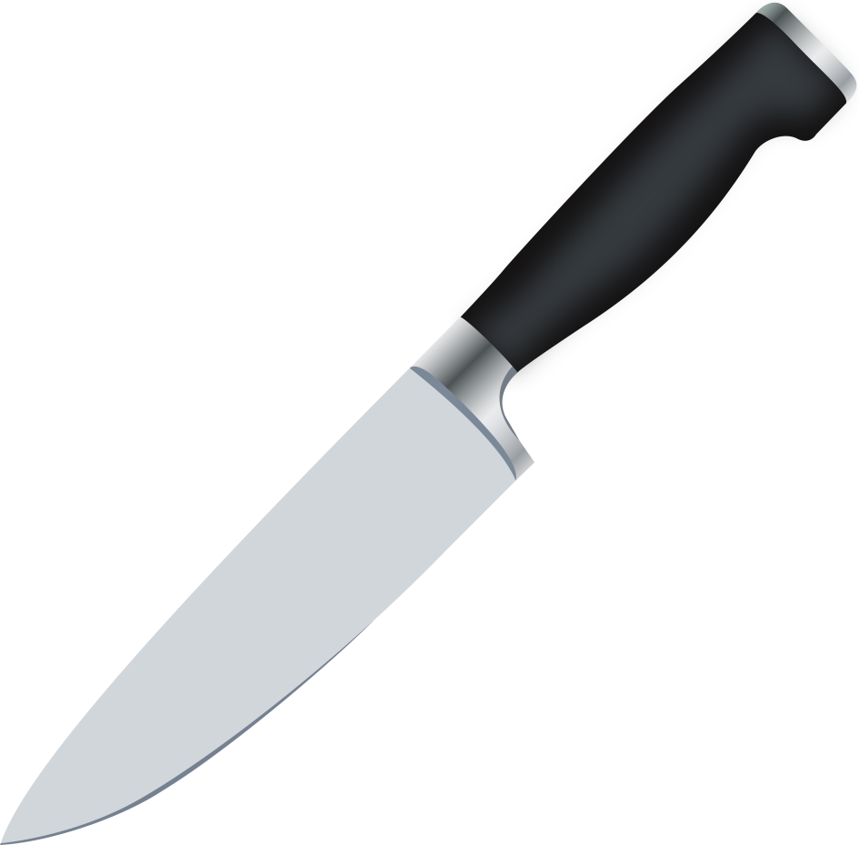
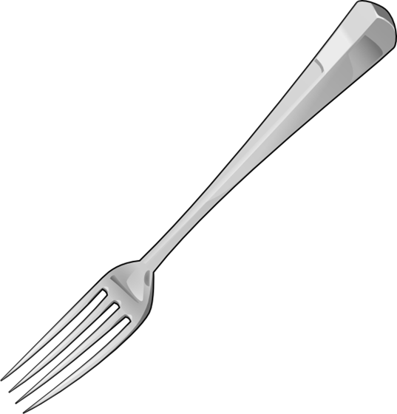

Slide 5
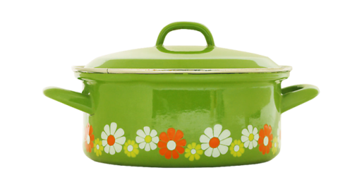
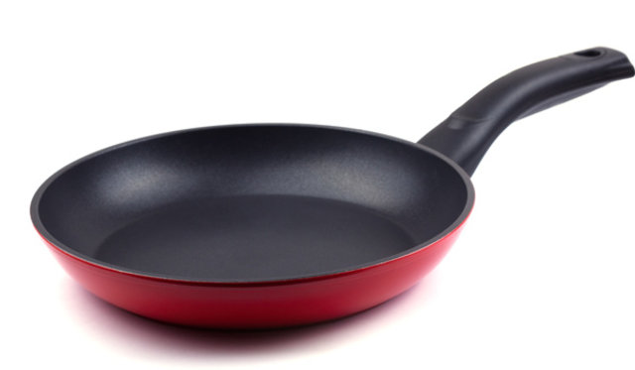
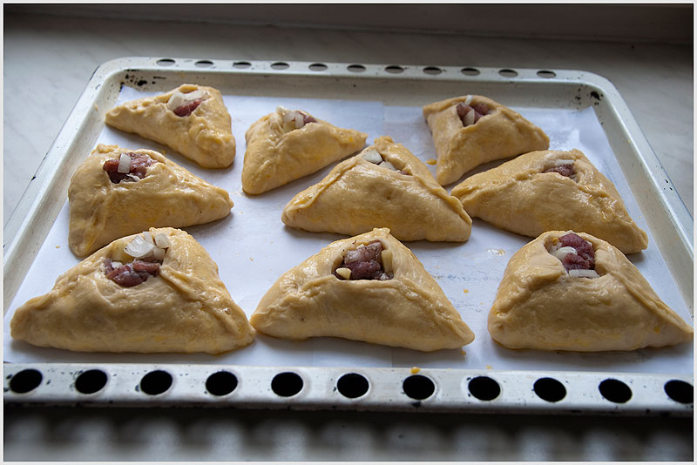

Slide 6
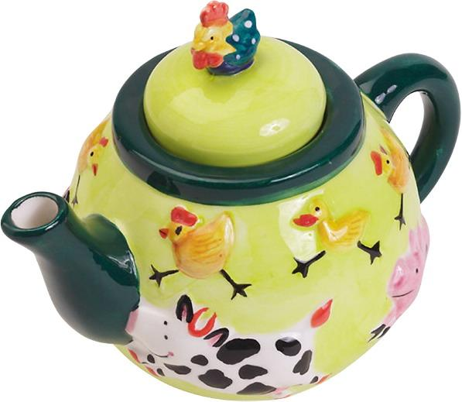
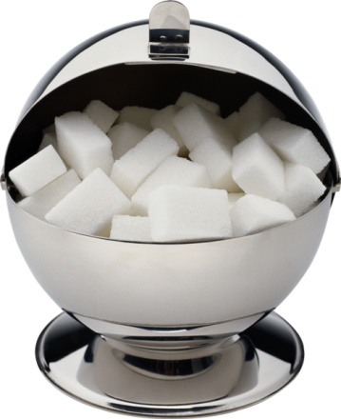


Slide 7
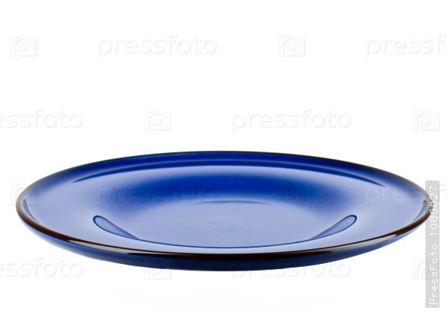
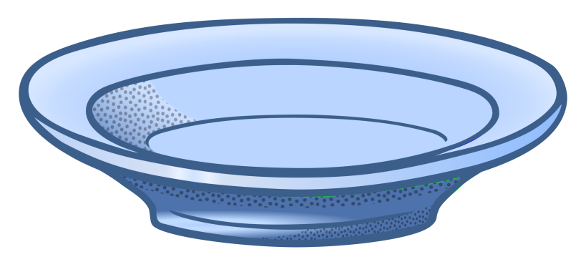
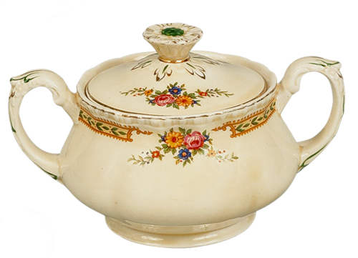
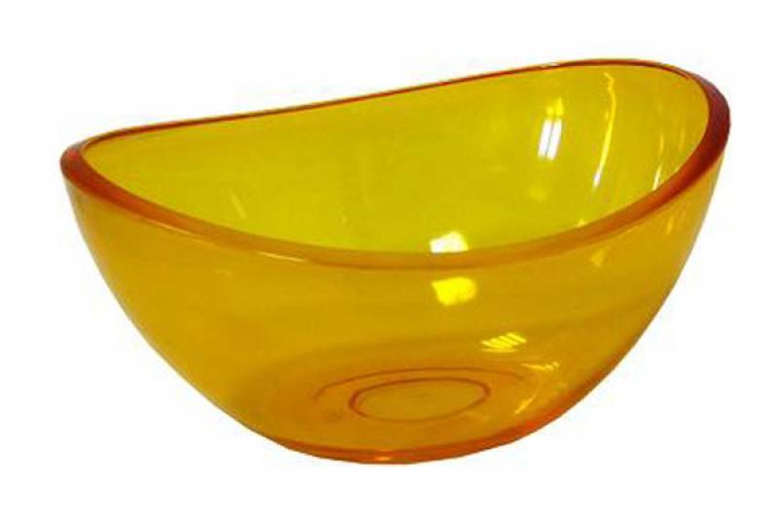
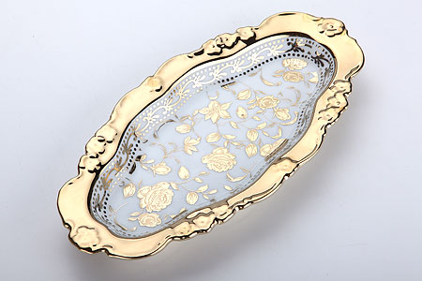
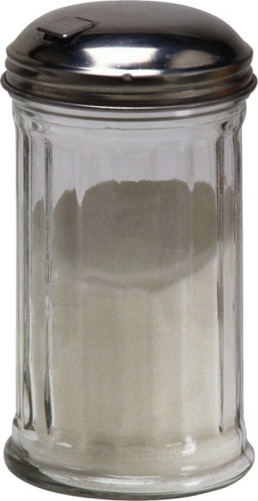

Slide 8
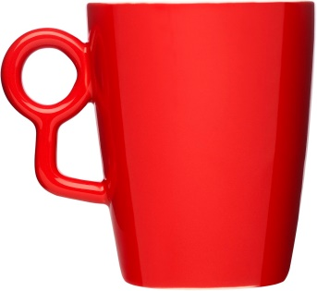



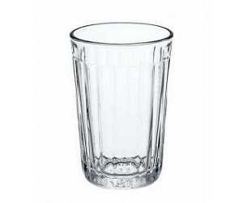

Slide 9
Физкультминутка
Вот большой стеклянный чайник (дети надувают животик)
Очень важный, как начальник! (одна рукой на поясе другой
делаем «носик»)
Вот фарфоровые чашки: (приседают, одна рука на поясе)
Очень хрупкие, бедняжки!
Вот фарфоровые блюдца: (кружатся, рисуя руками круг)
Только стукни – разобьются!
Вот серебряные ложки:
Голова на тонкой ножке. (Вытягиваются, руки смыкают над
головой)
Вот пластмассовый поднос.
Он посуду нам принёс (наклоняются вперёд, руки,
вытягивают вперёд)

Slide 10
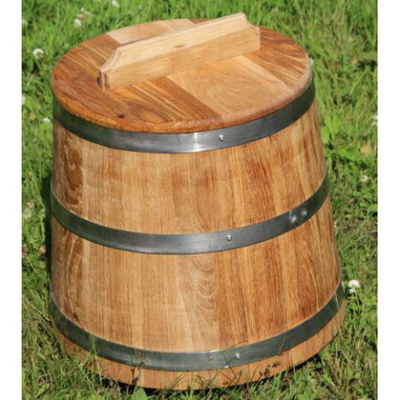

Slide 11
Пальчиковая гимнастика
«Помощники»
Мы посуду для Федоры Дети сжимают, разжимают
кулачки.
Вымоем без уговоров: Трут одной ладошкой
другую.
Моем вилку, чашку, ложку. Загибают пальчики по
одному.
Сковородку, поварёшку,
Моем блюдце и стакан,
И закроем крепко кран. Опять трут ладошки.
Всю посуду мы перемыли мы. Загибают пальчики

Slide 12
